Slide 1
이시열 포트폴리오
JPA_Dashboard
- github : https://github.com/cereal21010/portfolio

Slide 2
CONTENTS
01
02
03
04
엔티티 클래스
멤버 서비스
게시글 서비스
댓글 서비스

Slide 3
01
엔티티 클래스

Slide 4
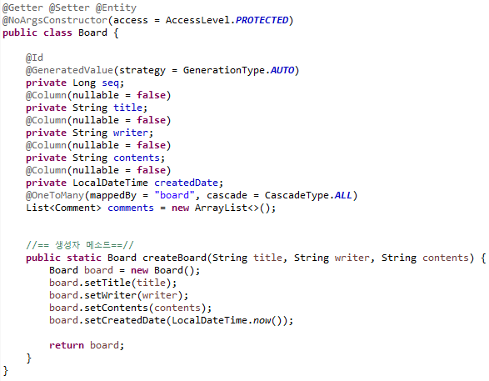
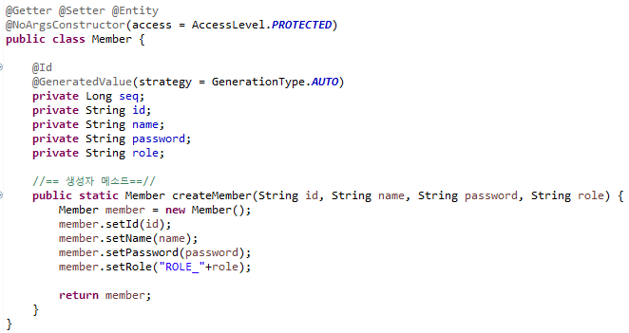
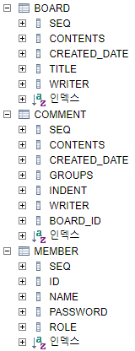
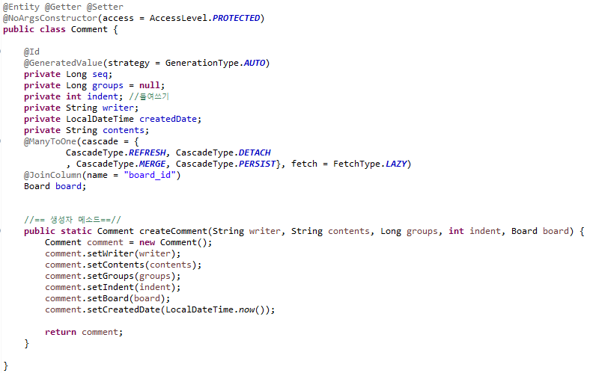
01.
엔티티 클래스
엔티티 클래스
Entity 클래스를 기반으로 DB가 생성된다.
기본 생성자는 다른 클래스에서 사용하지 못하게 접근 제어를 설정해준 뒤 생성자 메소드만 사용해 객체를 생성해준다.

Slide 5
02
멤버 서비스

Slide 6
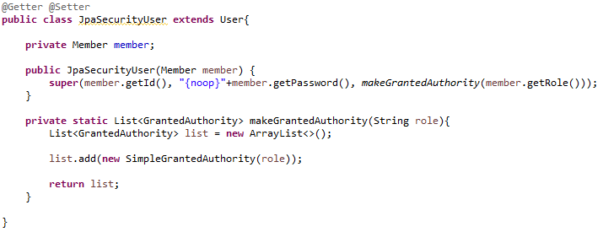
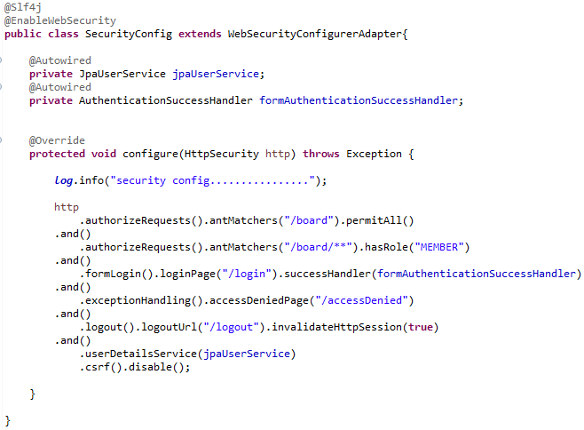
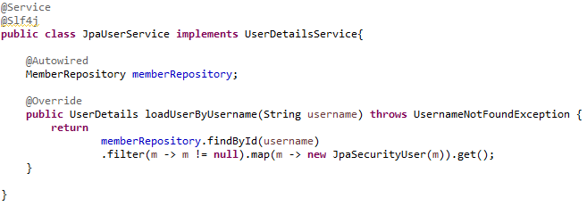
02.
로그인 기능
멤버 서비스
어노테이션과 상속을 받아 Security 설정 클래스를 만든다.
입력한 ID값으로 멤버 객체를 찾아 입력한 로그인 정보가 맞는지 확인 후 최종적으로 Spring Security 인증에 필요한 userDetails객체를 반환 받는다.
로그인 인증 과정

Slide 7
03
게시글 서비스

Slide 8
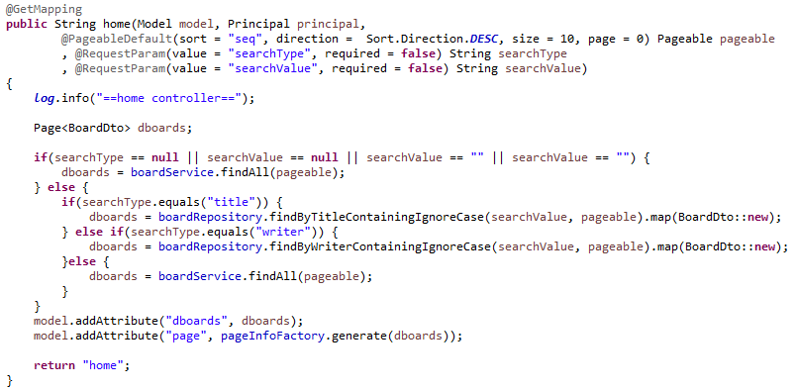
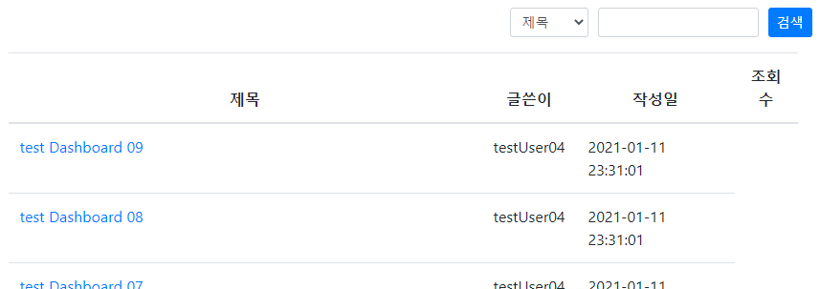

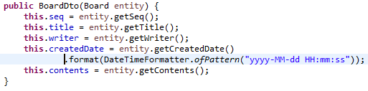
03.
리스트 (1)
게시글 서비스
검색 조건이 없을 시 입력된 페이지의 값에 해당하는 모든 데이터를 검색 후 출력한다.
스트림 메서드인 map()을 사용해 Dto형식으로 변환하여 작성일 포맷을 변경해준다.

Slide 9
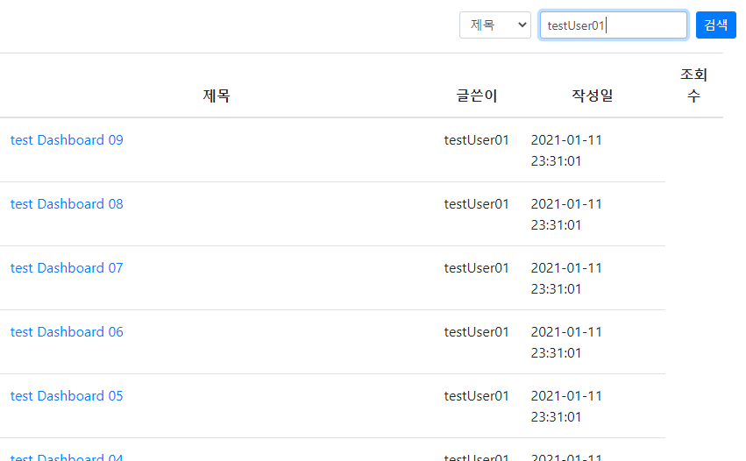

03.
리스트 (2)
게시글 서비스
검색 조건이 있다면 SearchType으로 구분하여 매칭되는 리포지토리의 쿼리 메소드를 실행한다.
JPA 리포지토리에서 정해진 네이밍 규칙을 이용하면
사용자가 원하는 쿼리 메소드를 만들 수 있다.

Slide 10
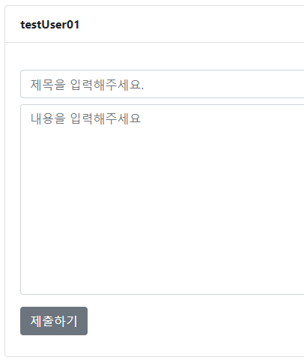
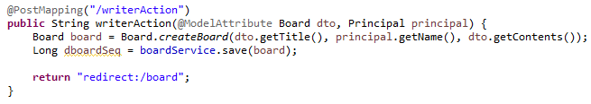

03.
글 작성
게시글 서비스
게시글 형식에 맞춰 작성된 데이터를 받아 Board 객체를 생성해 준다.
생성된 객체를 서비스 계층으로 보낸 뒤 Repository의 쿼리 메소드를 이용해 저장한다.

Slide 11
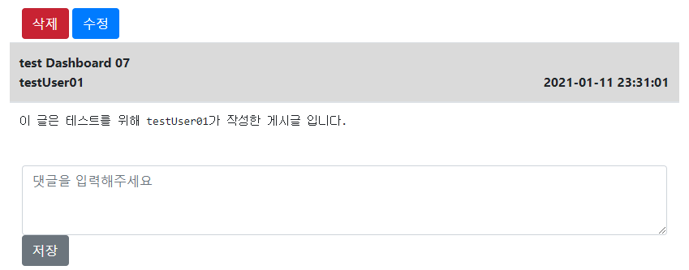
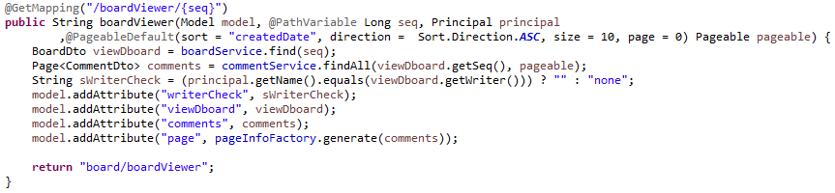
03.
상세 보기
게시글 서비스
작성자와 로그인 멤버를 체크한 뒤 js를 이용해 같은 사용자일 경우에만 수정, 삭제 버튼이 표시되게 한다.
화면에 표시되는 과정은 게시글 리스트(8p)와 동일하다.
(앞 페이지에서 설명한 서비스와 처리 로직이 같은 경우, 설명 중복을 막기 위해 따로
작성하지 않았습니다.)

Slide 12
04
댓글 서비스

Slide 13
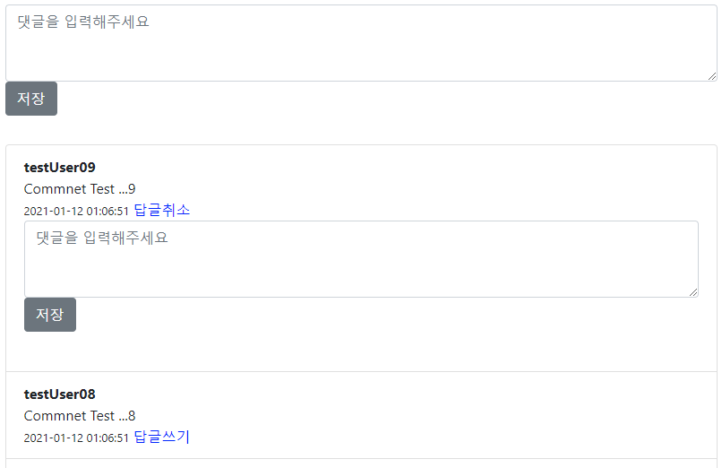
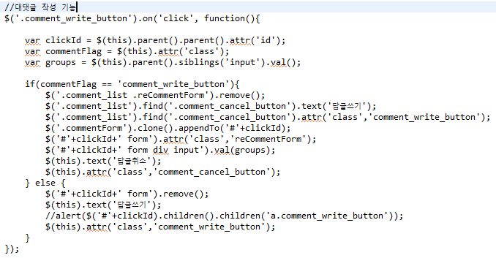
04.
답글 달기
댓글 서비스
답글쓰기를 클릭하면 댓글 입력 폼을 복사해 답글을 달 수 있도록 댓글 아래에 추가해준다.
답글 입력 폼이 추가된 상태에서 다른 댓글에 답글쓰기를 클릭한 경우, 새로 추가된 입력 폼을 제외한 다른 입력 폼들이 지워지는 것을 js를 통해 구현했다.

Slide 14
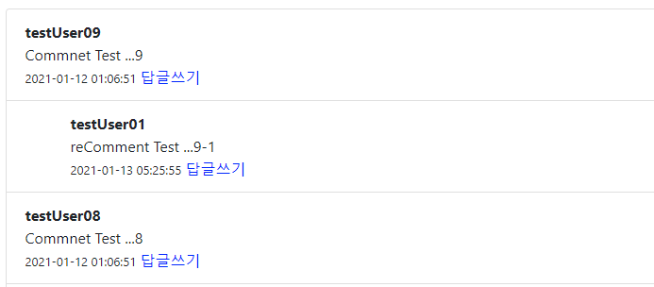

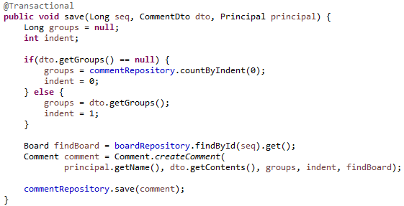
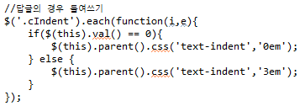
04.
답글 처리
댓글 서비스
댓글의 경우 뷰 계층에서 넘어온 groups값이 없기 때문에 indent(댓글과 답글의 구분 값)값이 0(댓글)로 저장되고, 답글은 groups값을 받아서 오기 때문에 indent값이 1(답글)로 저장된다.
댓글에 답글을 달았을 때 같은 groups값이 입력되며, 데이터를 불러올 때 groups값의 오름차순으로 불러와 어느 댓글에 대한 답글인지 쉽게 알아볼 수 있게 했다.
답글의 경우 js를 사용해 간격을 주어 구분하도록 하였다.

Slide 15
Thank you
이시열 포트폴리오(JPA_Dashboard)

